Slide 1
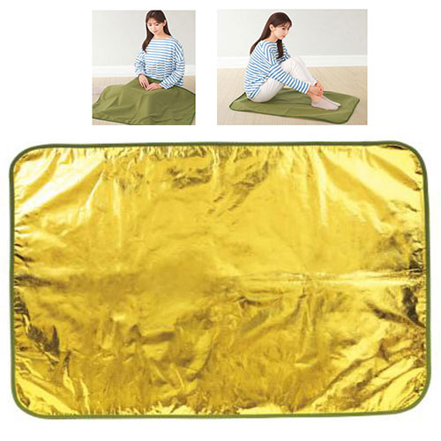
【提案書】
金色(こんじき)の三層構造ブランケット
特徴
アルミフィルム・不織布・フリースの三層構造であたたかい、金色のブランケット。熱を逃しにくく、床敷き・肩掛け・ひざ掛けなど多用途で使えます。アウトドアや災害時に重宝します。
納期
納期スペース
仕様
素材：表生地/ポリエステル 中生地/不織布(ポリエステル) 裏生地/アルミ蒸着PETフィルム
サイズ：約100×70cm
包装：ポリ袋入り
お見積
お見積りスペース

